Slide 1
美育讲堂
广州市高中美术教研（海珠区）活动
海珠区教育发展中心美术科
海珠区中小学美术教研会
海珠区中学（高中）美术中心组

Slide 2
美的营造
--美感课堂的实践与探究
海珠区中学（高中）美术中心组
中山大学附属中学 美术组
陶 术
2017.10.20

Slide 3
美感课堂
缘 起

Slide 4
现阶段广州市中小学美术学科正在开展的“美育、美学、美感”的科研教研工作主题，鼓励广大美术教师提升美学素养，开展构建美感课堂的研究实践，提高对“美”的认识，提升美术学科素养，加强对审美现象的思考……

Slide 5
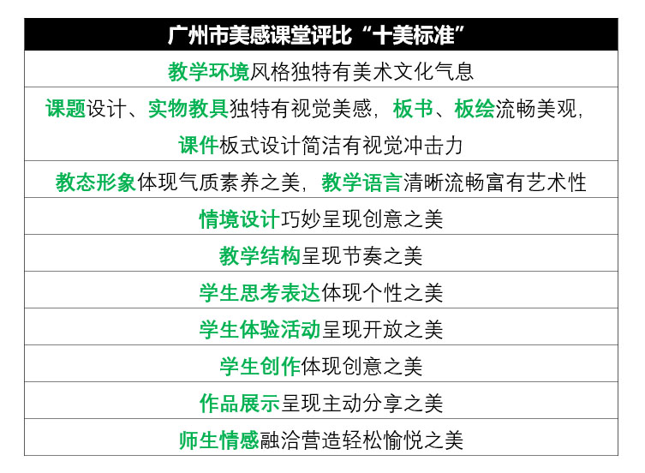

Slide 6
提升美学素养将让老师能更好地构建及驾驭能提升学生审美素质的美术课堂，是新时代下对美术老师提出的要求。

Slide 7
如何成就高中美术
常规教学的“美感课堂”

Slide 8
？
如何才算得上一节好课？
其标准如何？

Slide 9
教学不必为刻意迎会某些规定而改变自己的教学风格，让教师按照自己的理解上课，根据学生的需要教学。
提倡富有个性和特色，学生也喜欢有个性的老师和教学特色的老师，如果几个不同学科的老师用同一种方法同一模式，以没有老师个性和教学特色上课，学生肯定是不喜欢听的。

Slide 10
“学生喜欢、质量不错”就是好课
至于教学重点难点、教学用具、板书设计、多媒体运用、提问、讨论等具体教学环节，让教师根据自己的教学实际决定。对教案的要求也不再要求篇幅和字数，而是只要好用、实用、有新意即可。

Slide 11
一、设计情境有味
知识需要融入情境之中，才能显示出活动和美感。同样，好的教学情境可以起到激疑起惑的作用，帮助学生拓展思维。

Slide 12
二、学生主动参与
每一个学生都有参与的机会，都有参与的愿望，使每一位学生在参与的过程中体验学习的快乐，获得心智的发展。

Slide 13
三、教师语言生动
教师语言有三个基本要求：清楚、得当、艺术。
做到用词准确，用语恰当，讲话抑扬顿挫，既在关键时刻有激情，又注意讲课的大部分时间心平气和，要求语言简捷、生动、自然，适时幽默更佳。
语言的感染力培养是教师一生的必修课。

Slide 14
四、好课是生成的
课堂中有教师和学生真实的、情感的、智慧的、思维和能力的投入，有互动的过程，在这个过程中，既有资源的生成，又有过程状态生成，这样的课可称丰实的课。

Slide 15
五、好课应有亮点
所谓亮点是
教师在吃透教材、结合学生的学情，依据一些教学理念的基础上，创造性的突破某种常规而采用新颖高效的教学方法手段或课堂上在教师精心设计下，学生学有所思，而教师及时捕捉学生思维中的闪光点，加以赏识，加以鼓励，是教师智慧经验的结晶，而听课者则对课堂上的某个设计，某个意外处理由衷欣赏、精彩或思考反思或余味不止

Slide 16
课不能十全十美
只要是真实的就会有缺憾，有缺憾是真实的一个指标。
生活中的课本来就有待完善，我们评课都不能求全责备，任何常态课如能达到一个基本要求，再加上有特色，学生学得主动、喜欢，就是好课。

Slide 17
课堂教学背后的“道”
如何互动？如何上好一堂课？
这是教师职业职责所在，理所当然！
作为教师更应该从根上花点时间，找源来、寻出处。
不管评价标准如何变化，我们以一变应万变，其实万变不离其宗。

Slide 18
“教育的内在精神就是
激发人类对于真善美的渴望”

Slide 19
真就是真知；
善就是完善的人格、积极的价值观，以及对众生的宽容；
美在于内心的喜悦，在于欣赏美和创造美的能力。

Slide 20
作为教育者，我们应该敬畏教育的这种内在精神和力量。
如果中国的教育失去了内在精神，中国的未来将会何等不堪。
“一个失去了精神和灵魂的民族，就是行尸走肉，就会沦为物质和肉体的奴隶。”

Slide 21
中国新一代的家庭教育和学校教育在一定程度上无疑是失败的：
家长过于关注孩子是否拥有优厚的物质生活；老师过于看重学生的分数；
孩子缺乏来自师长的人文关怀、精神气质培养和心灵陶冶。

Slide 22
中国教育失败的缩影，无不反映出中国教育缺乏人文关怀：
既缺乏真，缺乏善，也缺乏美的教育甚至整个中国的体制在某种程度上都是缺乏真善美的。

Slide 23
如果你不作为，作为一个老师，你本身就没有了精神和灵魂，那么你教导出来的学生同样没有精神和灵魂。
如果我们所有的学生都没有精神和灵魂，那么我们整个民族就没有精神和灵魂。
“每一个老师，都应该把自己变成燃烧的蜡烛，点亮学生前行的道路，让学生理解世界。”

Slide 24
多思考：
我们的学生为什么不快乐？

Slide 25
真正的教育应该是让孩子在快乐中获得知识的成长，学习知识本身应该是一种快乐。

Slide 26
我们没有用正确的方法传递知识，让孩子体会不到学习的快乐，学习成了孩子的一种负担。
真正的成长，不仅仅是学业水平与能力的提升，而且是整个人的学习热情和对未来的期待的提高。

Slide 27
我是一切的根源。
老师影响着一代学子的成长，肩负着重大的责任。

Slide 28
1、学生成长首先必须是老师的成长。
任何一个老师如果有本领把追求知识的过程转变为快乐的体验，寓教于乐，那么这个老师注定是伟大的。

Slide 29
除了提升学生的学科兴趣与学业水平以外，老师要认真思考如何做到学生以下三个方面能力的培养：

Slide 30
第一，鼓励学生的梦想，提升学生的自信。
第二，学习不是生活的全部，健全学生的人品和人格体系。
第三，把学生变成一个自信、诚实、乐于助人、热爱生命并喜欢学习的人。

Slide 31
最重要的任务就是
培养学生对美好事物的感知能力。
美学教育是教育的重要环节。作为美术老师，一个重要任务就是提升学生对于美的感知能力，包括自然之美、人文之美、社会之美等。老师最重要的任务之一是培养孩子发现并享受这个世界的美好。

Slide 32
中国教育的改变要从点滴做起，从老师做起。
把你任教的那个班教好，把孩子们对美好的感知能力培养出来，把他们的自信激发出来，把他们的梦想启迪出来，他们的学习成绩也会提高上来
（这就是老师的人生，这也是老师的境界）

Slide 33
谢谢您
陶 术
中山大学附属中学
手机：13719361324（微信）
QQ:254487187

